Slide 1
Fontys brede aanpak, profilering, campagne en ondersteunende tools
Fontys pro
vrijdag 19 juli 2019
Ik wil inspiratie opdoen.'

Slide 2
Programma
Voorstelrondje, wie is wie - 5 min
Oefening 1 + uitkomsten bespreken - 7 min
Oefening 2 + uitkomsten bespreken - 7 min
Oefening 3 + uitkomsten bespreken - 7 min
Uitkomsten samenvatten en bespreken - 10 min
Wat kunnen we elkaar meegeven? - 5 min
Afsluiting - 2 min

Slide 3
Voorstelrondje
Margot Pessers
Teun Slot
Beiden werkzaam bij dienst M&C

Slide 4
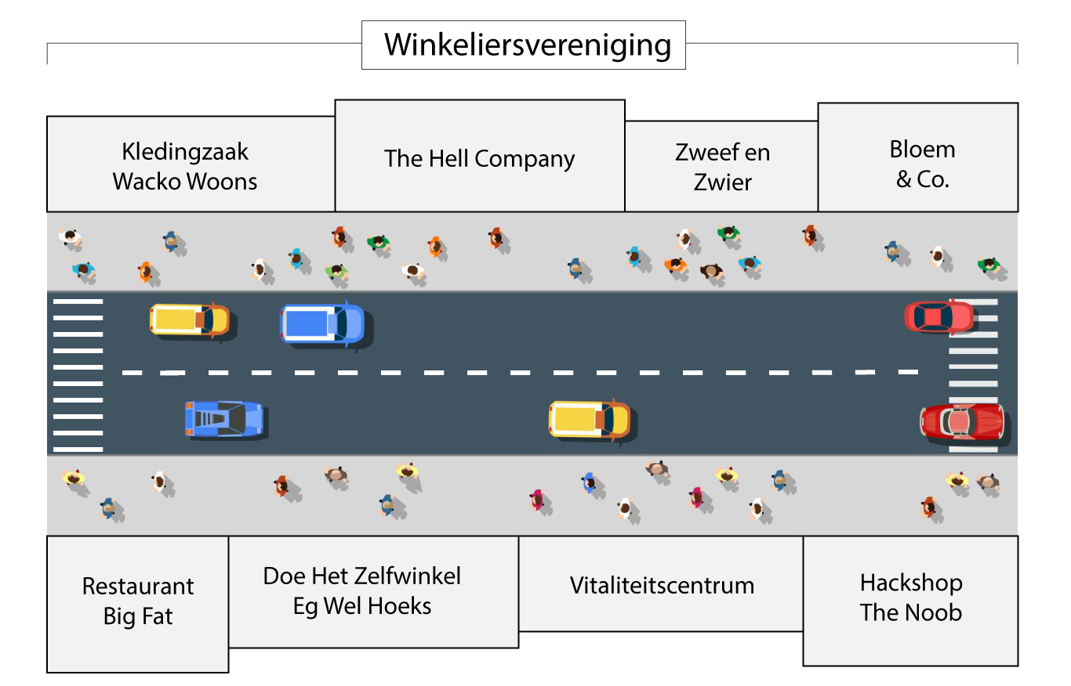
Oefeningen
Winkelstraat

Slide 5
Oefening 1.
Uitleg:
Er is een winkelstraat met verschillende winkels. Per 2/3-tal ben je verantwoordelijk voor één van die winkels. Eén groep heeft een dubbelrol, deze heeft ook de rol als winkeliersvereniging.
Vraag: hoe ga je bereiken dat je eigen producten/diensten gekocht (afgenomen) worden?
Tijd: 2 min overleg, 2 min om het uit te leggen.

Slide 6
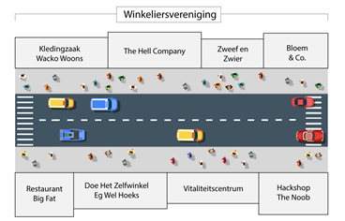
Oefening 2.
Uitleg:
Je hebt diezelfde winkel en hebt nu bedacht hoe je ervoor gaat zorgen dat je product gekocht wordt.
Vraag: hoe ga je bereiken dat er (meer) mensen in je winkel komen?
Tijd: 2 min overleg, 2 min om het uit te leggen.

Slide 7
Oefening 3.
Uitleg:
Je hebt diezelfde winkel en hebt nu bedacht hoe je ervoor gaat zorgen dat je product/dienst gekocht of afgenomen wordt en er mensen in je winkel komen.
Vraag: hoe ga je bereiken dat er meer mensen in de winkelstraat komen?
Tijd: 2 min overleg, 2 min om het uit te leggen.

Slide 8
Uitkomsten samenvatten en bespreken
Kunnen de winkels zonder elkaar? Kunnen de winkels zonder de winkeliersvereniging en andersom?
Of
Kunnen de verschillende partijen niet zonder elkaar. Sterker nog: samenwerken, zorgen dat alles optelt, alles met elkaar verbinden, zorgt voor een beter resultaat. Heeft positieve impact op het versterken van het merk, bereiken van onze doelen, krachtigere communicatie-inspanning, nieuwe samenwerking (letterlijk samen), en beter rendement/groei marktaandeel/meer instroom.

Slide 9
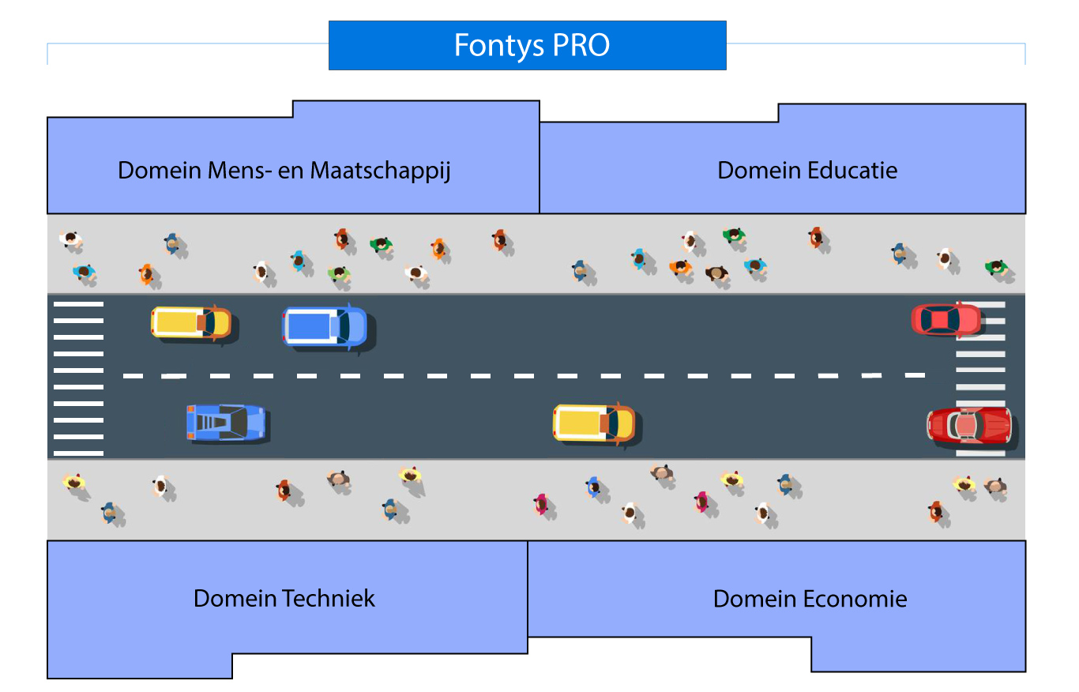
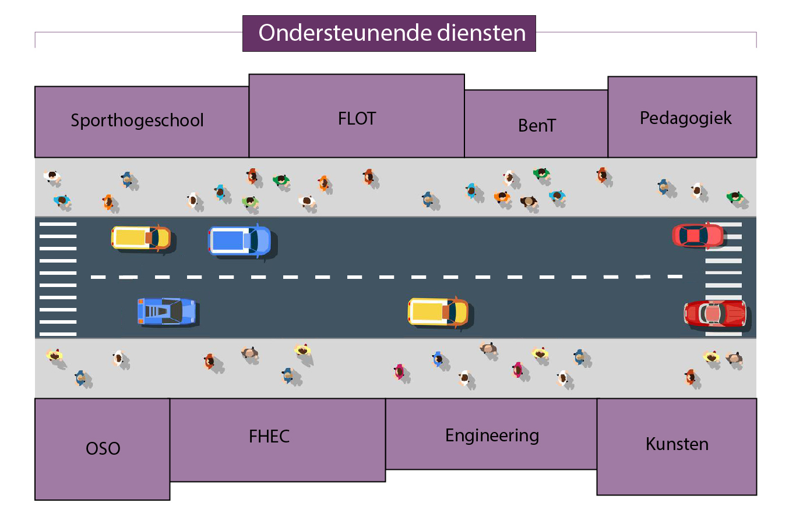
Metafoor
De winkels staan voor de instituten. De winkeliersvereniging voor corporate

Slide 10
Wat kunnen we elkaar meegeven?
Hoe komen docenten/ deeltijd coördinaten aan hun informatie?
Welke tools hebben ze hiervoor nodig en wat kunnen wij (M&C) bieden?
Weten we welke informatie snel vindbaar moet zijn voor potentials en waarom? (Opleidingenzoeker en Goede start Pro)

Slide 11
Afsluiting
Zijn er,
vragen en/ opmerkingen?

